Slide 1

Projet Marvina Mobilité
Track your loved ones.

Slide 2
MARVINA MOBILITE:- TRACK YOUR LOVED ONES
Facile à suivre quelqu'un en quelques étapes
Téléchargez d'abord l'application
Entrez vos informations
Créer un compte
Lancez votre application
Utilisez-le dans des étapes aussi simples

Slide 3
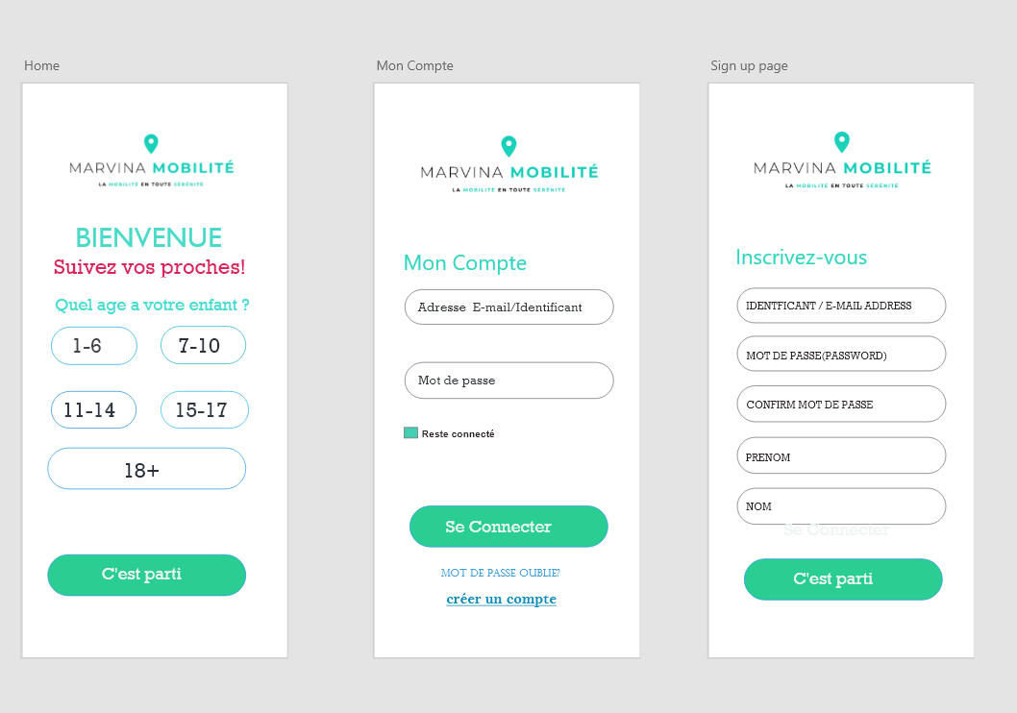
We have our prototype for the project for mobile application.

Slide 4
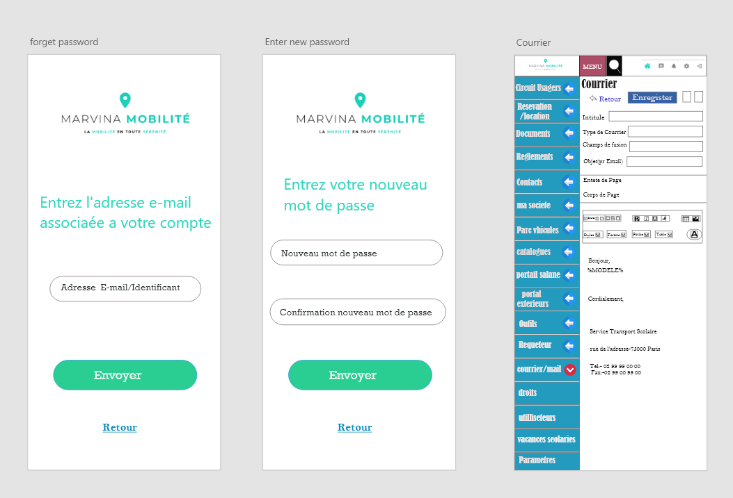

Slide 5
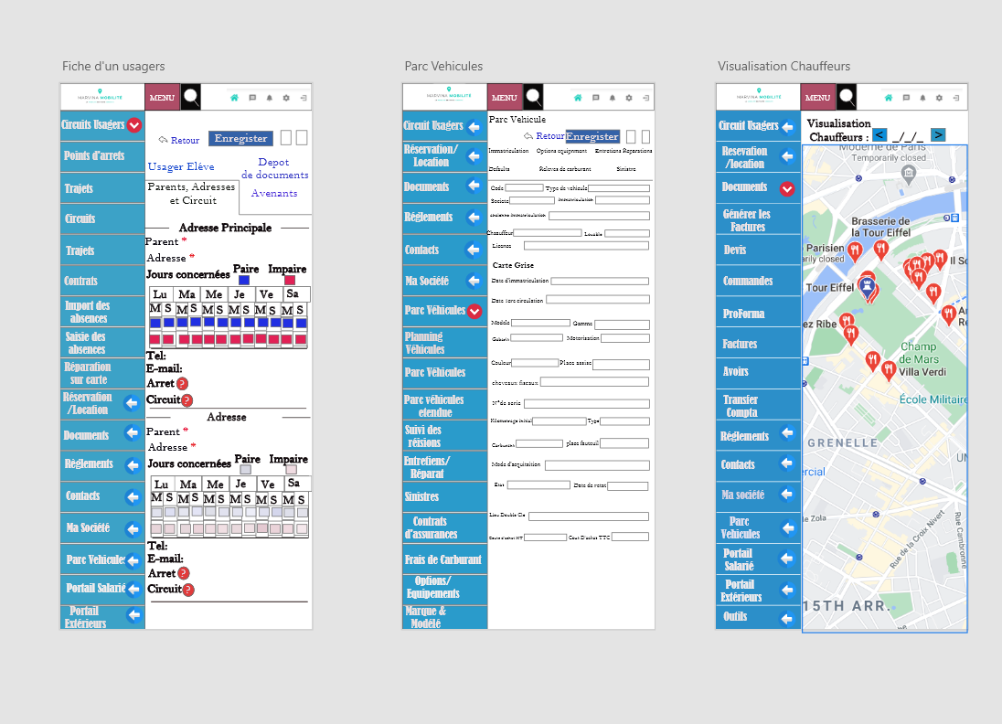

Slide 6
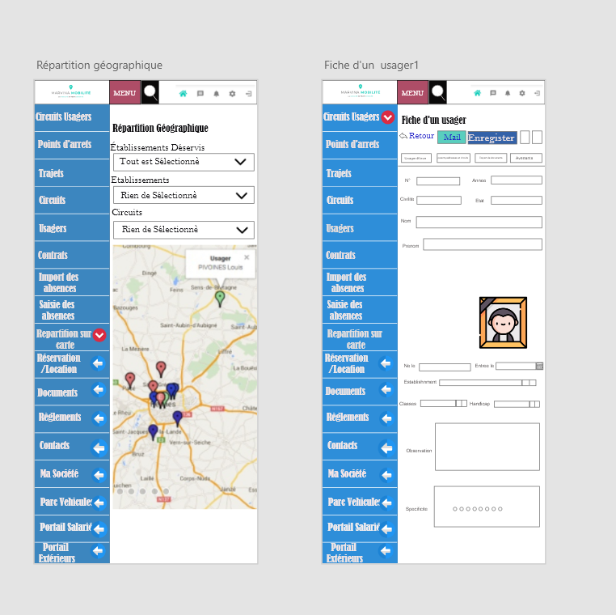

Slide 7
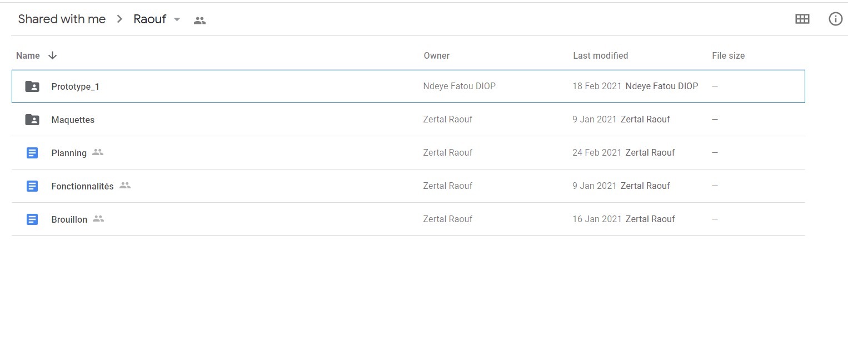
Voici comment nous partageons nos travaux sur Drive.

Slide 8

Jusqu'à présent, nous avons créé le prototype et commencerons très bientôt à coder pour cette application ……

